Slide 1
KOBIETY NA RYNKU PRACY W WOJEWÓDZTWIE POMORSKIM dane i wskaźniki obrazujące aktualną sytuację
Posiedzenie Pomorskiej Rady ds. Kobiet
Gdańsk, 6 marca 2026 r.

Slide 2
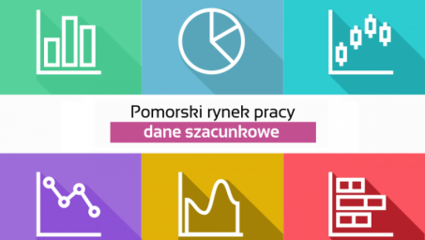


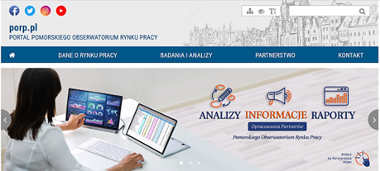
porp.pl
POMORSKIE OBSERWATORIUM RYNKU PRACY – WIEDZA CZERPANA Z DIALOGU
Inicjatywa Samorządu Województwa Pomorskiego realizowana przez Wojewódzki Urząd Pracy w Gdańsku, prezentuje ekspercką i kompleksową wiedzę o aktualnych zjawiskach i trendach zachodzących na regionalnym oraz lokalnych rynkach pracy.
inspiruje do podejmowania właściwych decyzji w sprawach społeczno-gospodarczych
rozwija partnerstwo tworząc przestrzeń dialogu i dyskusji (instytucji rynku pracy, samorządowych i rządowych, edukacyjnych, podmiotów badawczych, organizacji pracodawców i pracobiorców, organizacji pozarządowych)
Działania:
prowadzenie statystyki publicznej rynku pracy we współpracy z PUP, Ministerstwem i GUS
opracowywanie analiz i zestawień statystycznych w oparciu o dane statystyki publicznej oraz innych wyników badań
coroczna ocena sytuacji na rynku pracy
opracowywanie informacji wspierających wydawanie opinii przez Pomorską Wojewódzką Radę Rynku Pracy o zasadności kształcenia zgodnie z potrzebami rynku pracy

Slide 3
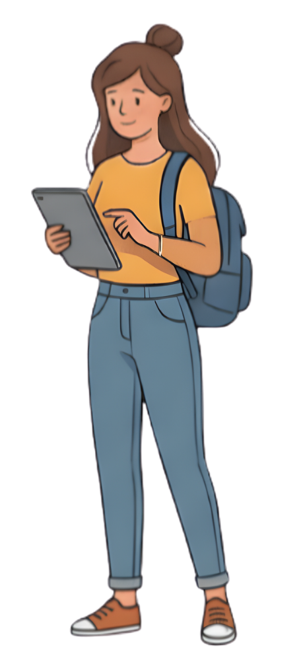
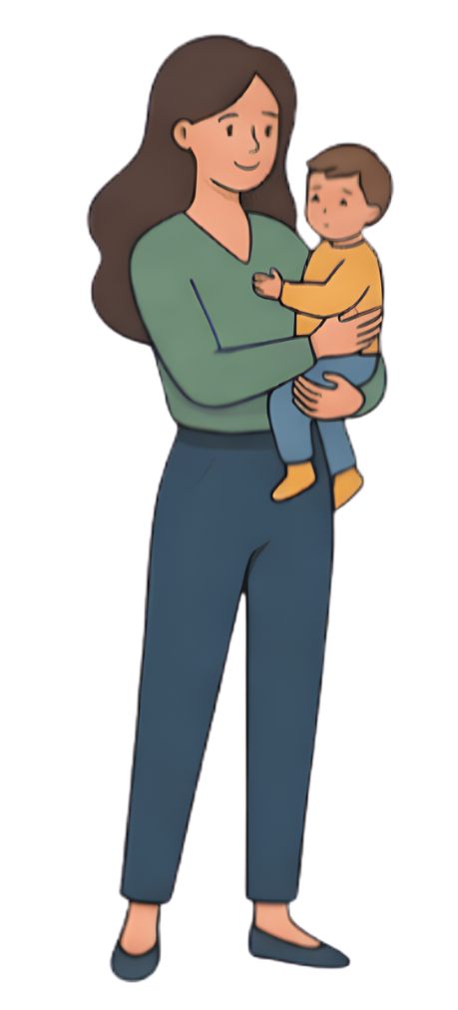
CHARAKTERYSTYKA DEMOGRAFICZNA
Prognoza 2060
1 132,5 tys.
51,5%
ogółu ludności województwa
2023
1 213,8 tys.
1 213,9 tys.
POMORZANEK
2020
1 211,2 tys.
2015
1 183,0 tys.
36,5%
zamieszkuje
na wsi
Wskaźnik feminizacji wg wieku
I półrocze 2025
0 - 14 lat
95
106 kobiet na 100 mężczyzn
33,0%
mieszka w Trójmieście
15 – 64 lat
100
64 lat i więcej
142
BDL, GUS

Slide 4

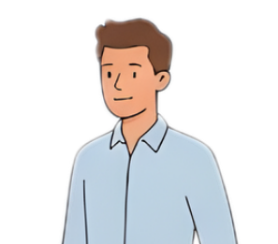
CHARAKTERYSTYKA DEMOGRAFICZNA
Dane za 2024 r.
Mediana wieku zawarcia pierwszego małżeństwa
Mediana wieku urodzenia pierwszego dziecka
Mediana
wieku
Oczekiwane trwanie życia w zdrowiu
Przeciętne trwanie życia
28,6
28,9
42,9
65,3
82,2
0 | 10 | 20 | 30 | 40 | 50 | 60 | 70 | 80 | 90 | 100
0 | 10 | 20 | 30 | 40 | 50 | 60 | 70 | 80 | 90 | 100
30,5
40,5
62,0
75,4
Mediana
wieku
Oczekiwane trwanie życia w zdrowiu
Przeciętne trwanie życia
Mediana wieku zawarcia pierwszego małżeństwa
„Sytuacja demograficzna Polski do 2024 r. – tablice”
„Województwo pomorskie w liczbach w 2024 r.”

Slide 5

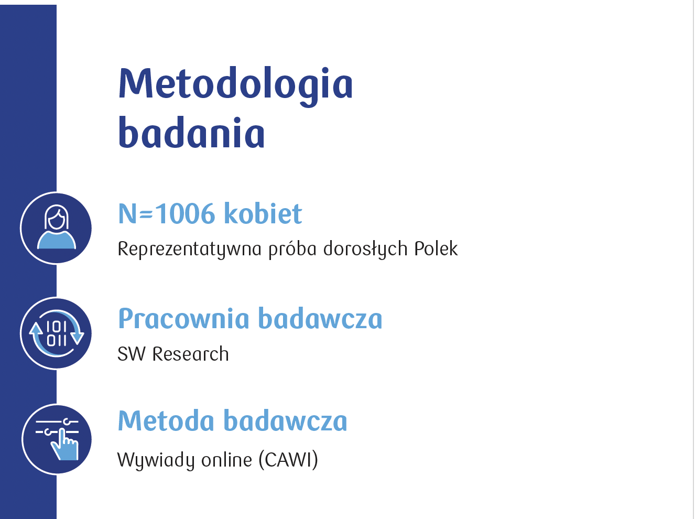

BADANIE DOBROSTAN POLEK 2025

Slide 6
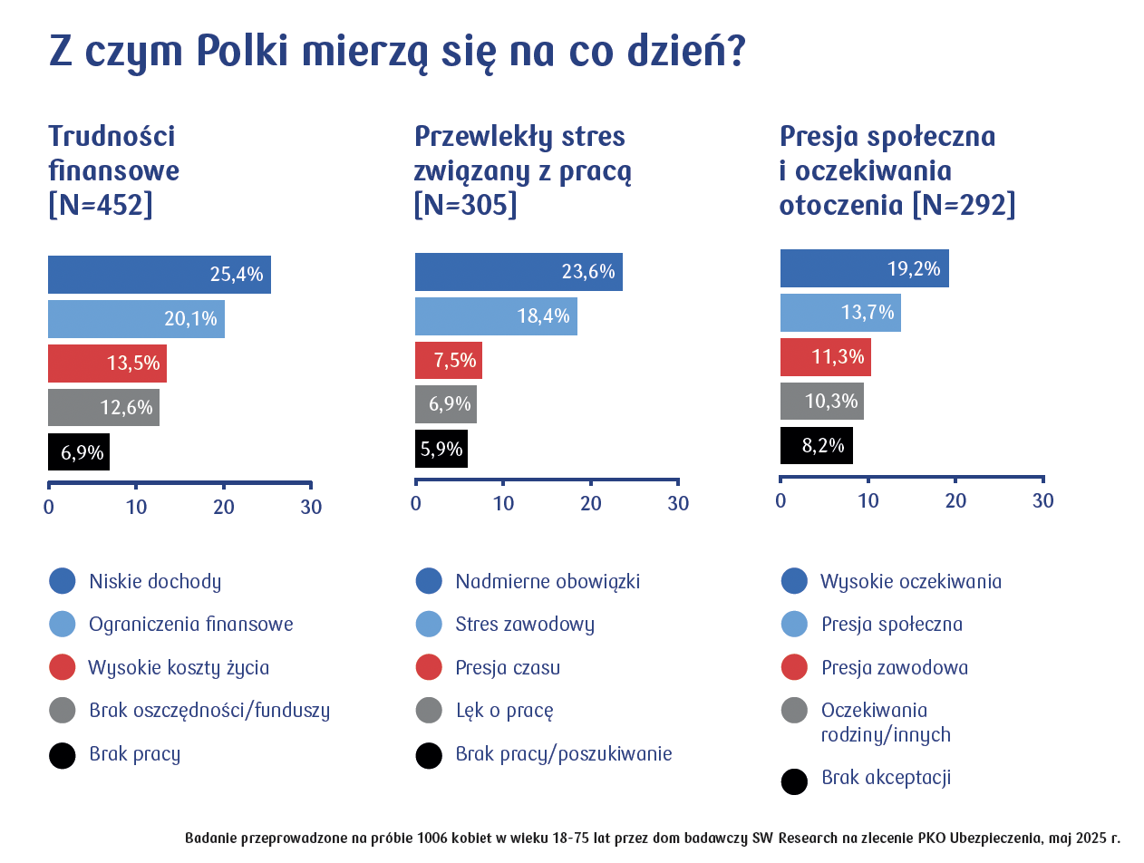

TRUDNOŚCI KOBIET
Wśród kluczowych codziennych barier w osiągnięciu dobrostanu tą najczęściej wskazywaną przez kobiety są trudności finansowe.

Slide 7


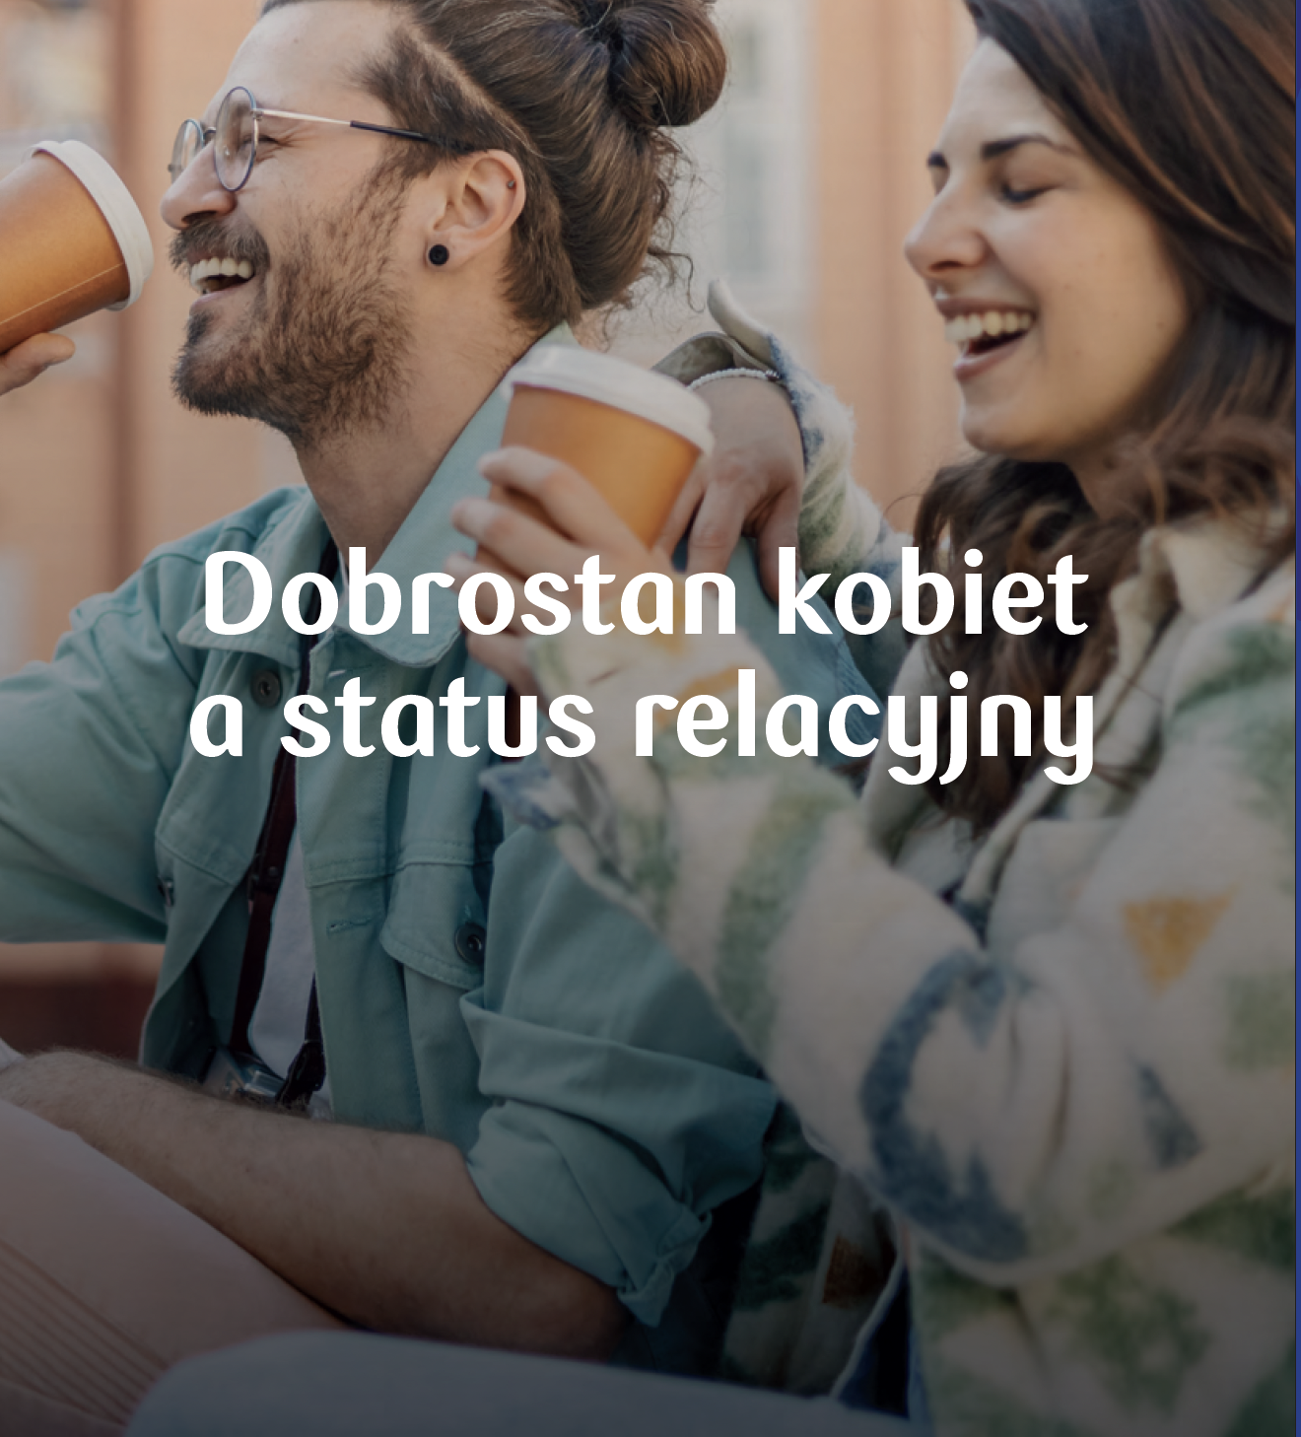


OBSZARY TEMATYCZNE

Slide 8
TRUDNOŚCI KOBIET
Z badania wynika, że jedynie 4,5% kobiet deklaruje wysoki dobrostan, a aż 90% odczuwa stałą presję i przeciążenie obowiązkami.
Najniższy poziom dobrostanu notuje się u młodych kobiet (18-24 lata) oraz u tych w wieku 35-54, szczególnie u matek, ponieważ aż 80% nie znajduje czasu dla siebie, a ich stres sięga poziom 4,2 na 5.
Wiele kobiet odczuwa wyrzuty sumienia, kiedy odpoczywa, co wynika z głęboko zakorzenionych przekonań o obowiązkowości i idealnym obrazie matki.
Wśród kobiet w wieku 45–54 lat dominuje poczucie marginalizacji i trwania w trybie opiekunki. Dobrostan przestaje być celem – schodzi na dalszy plan, ustępując miejsca przetrwaniu.
45-54 lata
Nie ma miejsca na mnie w moim życiu
„Wszystko kręci się wokół innych.
Ja jestem w tle” – kobieta, 51 lat

Slide 9
TRUDNOŚCI KOBIET
Odczuwalna poprawa samopoczucia następuje dopiero po 60 roku życia. Paradoksalnie, najwyższy poziom psychicznej równowagi obserwuje się u kobiet 65+, które – mimo fizycznych ograniczeń – wykazują dużą odporność emocjonalną, dystans do życia i umiejętność odpuszczania.
Kluczową rolę odgrywa sytuacja finansowa – kobiety, które zarabiają poniżej 3000 zł, często żyją w „trybie przetrwania” – 78% z nich czuje się przeciążona obowiązkami, tylko 11% korzystało z pomocy psychologicznej, a jedynie 18% znajduje codziennie czas dla siebie. Przy dochodach powyżej 7000 zł stres maleje, rośnie poczucie autonomii i czas na odpoczynek.
Raport podkreśla konieczność wsparcia kobiet w zakresie finansowym, emocjonalnym i społecznym.

Slide 10
ZATRUDNIENIE
WSKAŹNIK ZATRUDNIENIA
(ogółem, wiek 15-89 lat)
2024
52,2%
3 kwartał 2025 r.
2023
51,1%
pomorskie
kraj
2022
50,7%
58,7%
57,2%
2021
49,7%
2020
49,1%
2019
49,0%
3 kwartał 2025 r.
51,7%
pomorskie
4.
miejsce wśród województw
pod względem wskaźnika
zatrudnienia kobiet
BAEL, GUS

Slide 11

ZATRUDNIENIE
WSKAŹNIK ZATRUDNIENIA wg PŁCI
(wiek 15-89 lat)
pomorskie
3 kwartał 2025 r.
Różnica w poziomie zatrudnienia kobiet i mężczyzn wynosiła
66,1%
14,4 pkt. proc.
51,7%
Dla porównania 3 kwartał 2024 r. 13,3 pkt. proc.
52,2% vs 65,5%
BAEL, GUS

Slide 12


ZATRUDNIENIE
WSKAŹNIK ZATRUDNIENIA wg PŁCI w wybranych kategoriach wiekowych
3 kwartał 2025 r.
pomorskie
różnica
14,7 pkt. proc.
różnica
12,4 pkt. proc.
Najmniejsze różnice w aktywności zawodowej kobiet i mężczyzn występują w wieku 45–54 i 15-24 lata
różnica
1,8 pkt. proc.
różnica
26,6 pkt. proc.
różnica
6,5 pkt. proc.
Luka w poziomie zatrudnienia kobiet i mężczyzn zmniejszyła się w latach 2019-2025 we wszystkich wykazanych kategoriach wiekowych.
BAEL, GUS

Slide 13
LICZBA PRACUJĄCYCH
pomorskie
Lipiec 2025 r. 444 780 (47,7%) (+4235)
Lipiec 2024 r. 440 545 (47,5%) (+2709)
Lipiec 2023 r.
437 836 (47,4%)
kobiety pracujące
931 600
ogółem pracujący
922 941
926 720
Pracujący w gospodarce narodowej, GUS

Slide 14

RAPORT MONITOR RYNKU PRACY
Realizowane jest od 2010 r. wśród osób pracujących min. 24 godziny w tygodniu, zatrudnionych na podstawie umowy o pracę, umów cywilno-prawnych, samozatrudnionych (o ile posiadają stałą umowę o świadczenie usług jednej firmie) w wieku 18-64 lata.
Za pomocą metody CAWI (strona www) w dniach 21 lutego - 2 marca 2025 r. w badaniu wzięło udział 1000 respondentów - próba reprezentatywna ze względu na wiek, płeć i region zamieszkania.

Slide 15
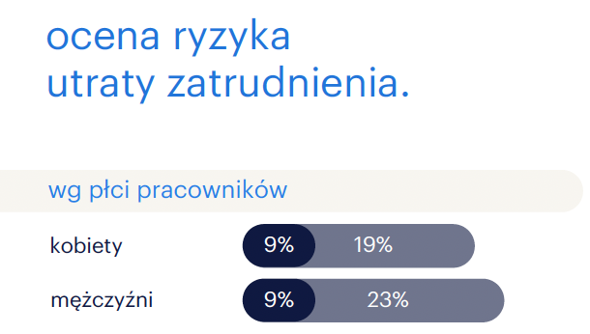
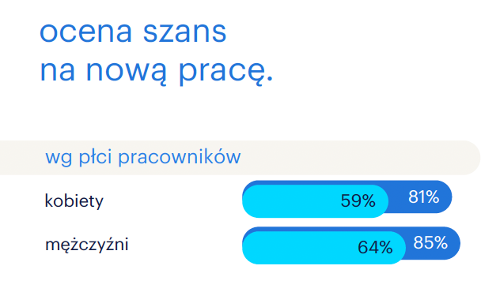
SYTUACJA NA RYNKU PRACY

Slide 16
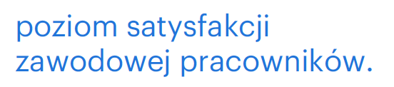
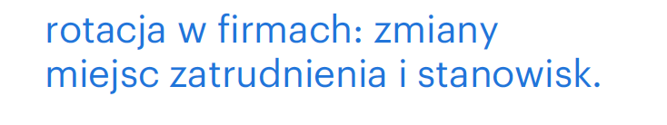
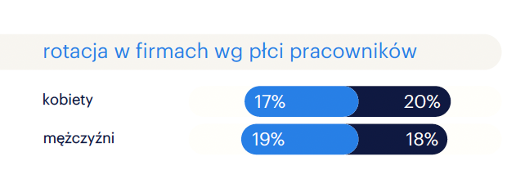
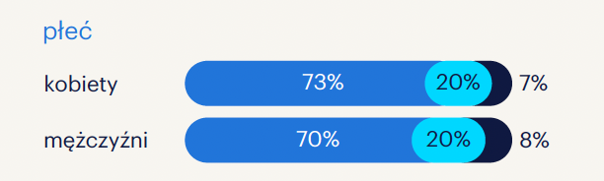

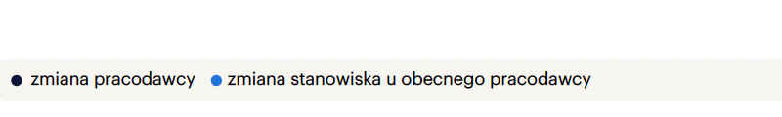
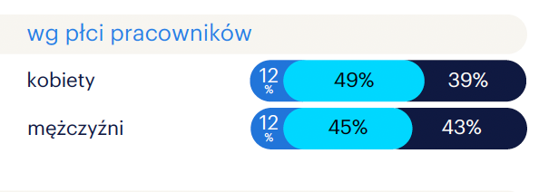
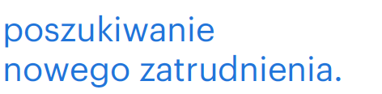
SYTUACJA NA RYNKU PRACY
w ciągu ostatnich 6 mc-y

Slide 17
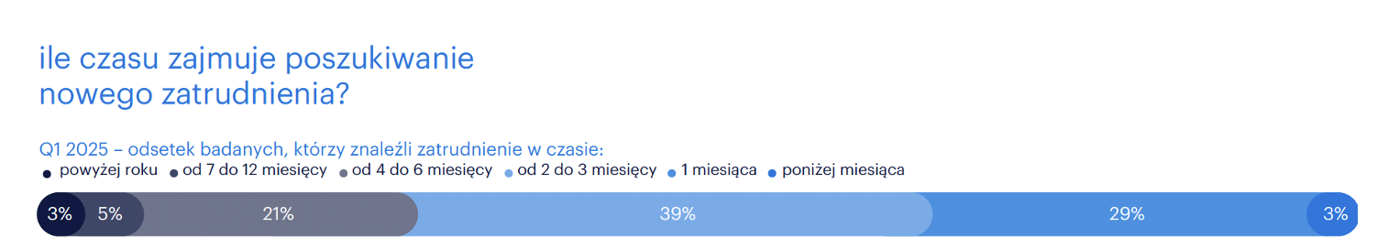
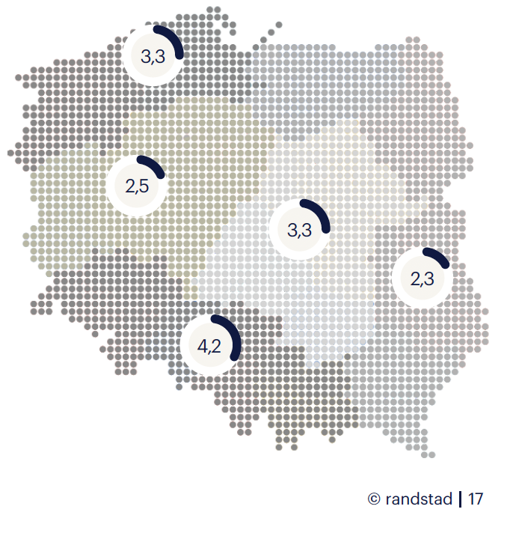

SYTUACJA NA RYNKU PRACY

Slide 18






BRANŻE ZATRUDNIENIA
pomorskie
pracujący
Sekcje PKD o przeważającym udziale kobiet (powyżej 50%)
lipiec 2025 r.
82,7%
79,6%
75,9%
64,1%
61,3%
60,6%
57,5%
55,2%
53,6%
50,4%
Opieka zdrowotna i pomoc społeczna
Edukacja
Pozostała działalność usługowa
Działalność finansowa
i ubezpiecze -
-niowa
Działalność
związana z kulturą, rozrywką i rekreacją
Zakwaterowanie i gastronomia
Obsługa rynku nieruchomości
Handel;
naprawa pojazdów samochodowych
Działalność profesjonalna, naukowa
i techniczna
Administracja
publiczna i obrona narodowa; obowiązkowe ubezpieczenia społeczne
Obliczenia własne na podstawie danych
„Pracujący w gospodarce narodowej”, GUS

Slide 19




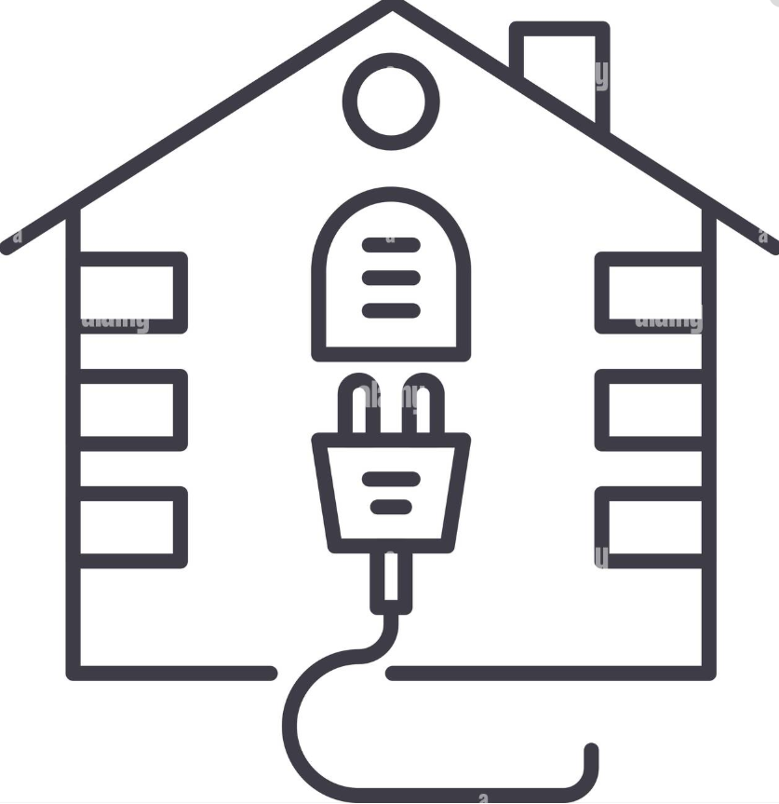
BRANŻE ZATRUDNIENIA
pomorskie
pracujący
Sekcje PKD o niższym udziale kobiet (poniżej 50%)
lipiec 2025 r.
11,8%
15,1%
23,9%
26,2%
31,1%
31,4%
33,6%
37,8%
48,0%
Budownictwo
Górnictwo i wydobywanie
Dostawa wody; gospodarowanie ściekami i odpadami; rekultywacja
Transport i gospodarka
Wytwarzanie i zaopatrywanie w energię elektryczną, gaz, parę wodną
Informacja i komunikacja
Przetwórstwo przemysłowe
Rolnictwo, leśnictwo, łowiectwo
i rybactwo
Administrowanie i działalność wspierająca
Obliczenia własne na podstawie danych
„Pracujący w gospodarce narodowej”, GUS

Slide 20


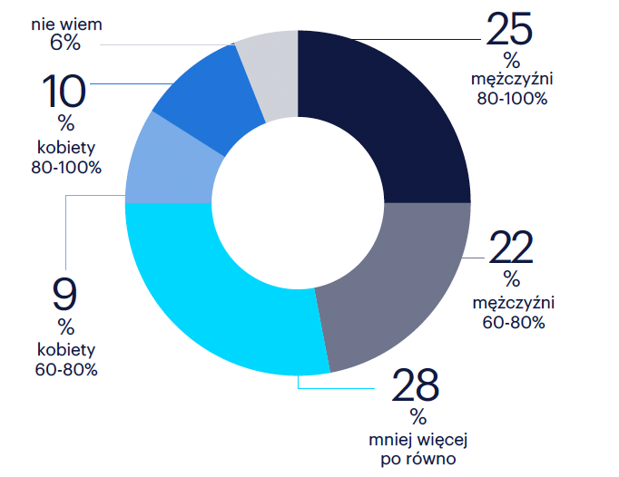
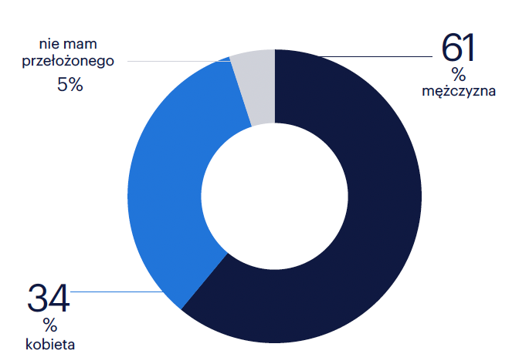
STANOWISKA KIEROWNICZE – KTO ZAJMUJE CZĘŚCIEJ?
Na stanowiskach kierowniczych w Polsce wciąż dominują mężczyźni, zwłaszcza w branżach technicznych. Kobiety częściej zajmują menadżerskie role w edukacji i opiece zdrowotnej.
Jaką część kadry kierowniczej w firmie stanowią kobiety,
a jaką mężczyźni?
Kobieta czy mężczyzna? Kto jest bezpośrednim przełożonym?
43%budownictwo
43%
28%
43%transport i logistyka
40%
17%
43%telekomunikacja i IT
29%
38%
43%edukacja
3%
14%
43%opieka zdrowotna
0%
4%

Slide 21
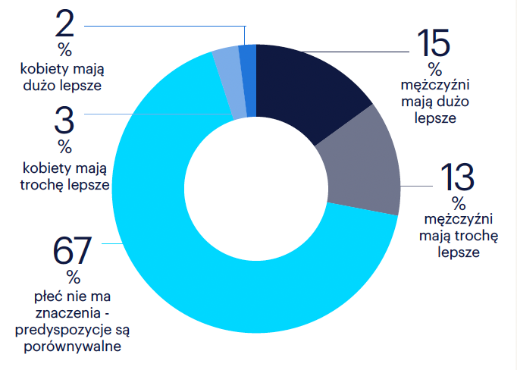
PREDYSPOZYCJE NA STANOWISKA KIEROWNICZE
O pozytywnych zmianach postaw świadczy to, że większość pracowników uważa, iż płeć nie wpływa na predyspozycje do zarządzania, jednak w zawodach tradycyjnie męskich częściej podkreśla się przewagę mężczyzn.
Kto ma lepsze predyspozycje do kierowania zespołem?
Kobiety czy mężczyźni?
Zróżnicowanie wg:
stanowisk/zawodów
sektorów/branża

Slide 22
DYSKRYMINACJA W MIEJSCU PRACY
Dyskryminację doświadczyło lub było jej świadkiem więcej kobiet niż mężczyzn.
Czy doświadczyłeś/doświadczyłaś dyskryminacji?
Zdecydowanie tak
Raczej tak
kobiety
9%
12%
mężczyźni
3%
2%
Czy byłaś/byłeś świadkiem dyskryminacji?
Zdecydowanie tak
Raczej tak
kobiety
10%
12%
mężczyźni
3%
7%

Slide 23
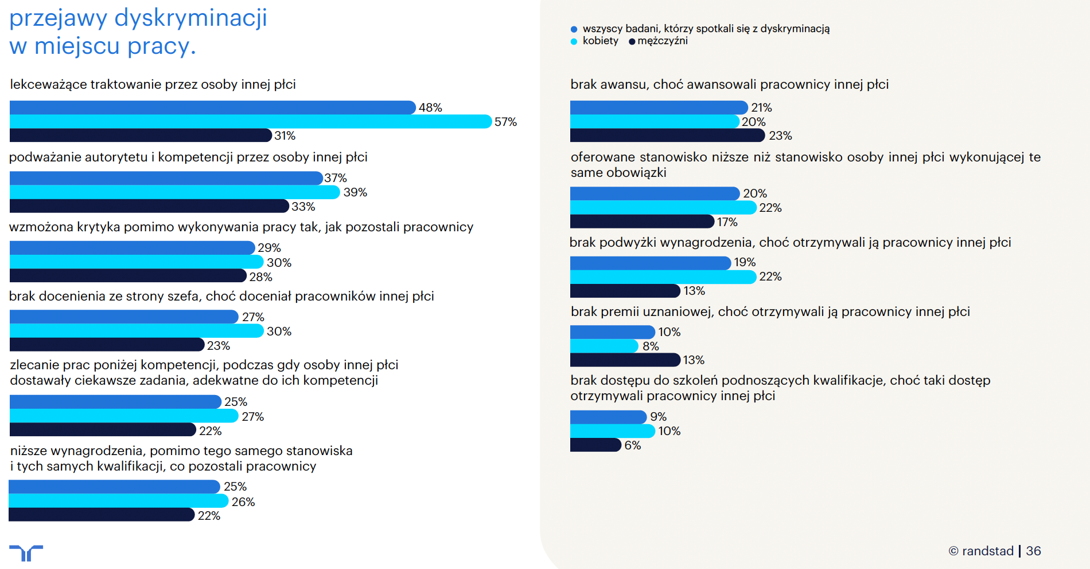
DYSKRYMINACJA W MIEJSCU PRACY

Slide 24
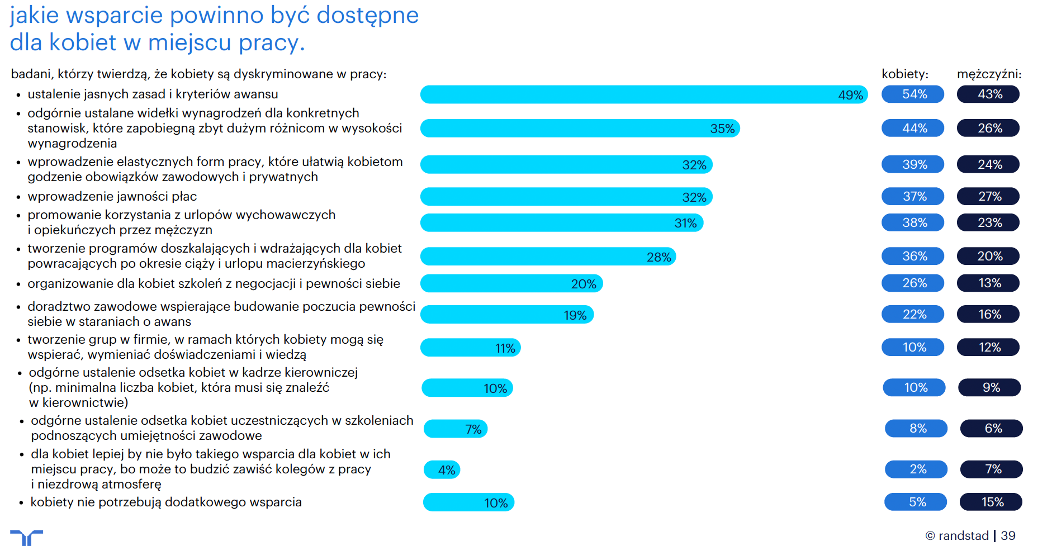
OCZEKIWANE ROZWIĄZANIA

Slide 25
ZJAWISKO BEZROBOCIA
Stopa bezrobocia
Liczba i udział kobiet
pomorskie
grudzień 2025 r.
Pomorskie
Polska
Liczba kobiet bezrobotnych ogółem
27 324
Udział kobiet w liczbie bezrobotnych ogółem
55 %
5,3%
5,7%

Slide 26
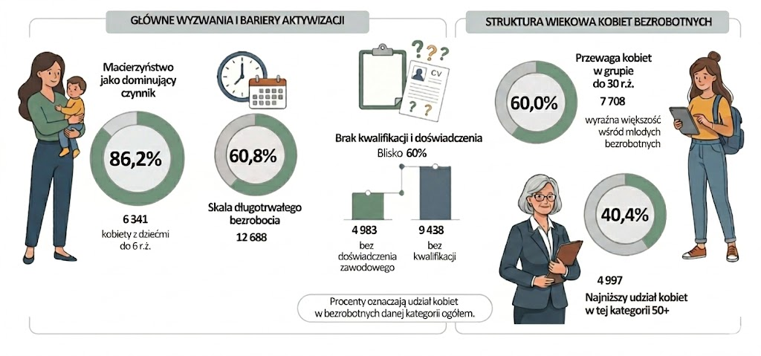
KATEGORIE BEZROBOTNYCH
pomorskie
grudzień 2025 r.

Slide 27
PRZYCZYNY BIERNOŚCI ZAWODOWEJ
Obowiązki rodzinne i związane z prowadzeniem domu jako przyczyna bierności zawodowej wg płci w województwie pomorskim (dane w III kwartale każdego roku).
w wieku 15-74 lata

Slide 28


PODZIAŁ OBOWIĄZKÓW DOMOWYCH
Zaproponowana eksperymentalna metoda badania przyczyn nierównego podziału obowiązków opiera się na teorii decyzji.
Punktem wyjścia do pogłębionych analiz problemu jest w tym przypadku sprzeczność czy niezgodność krótkoterminowych celów realizowanych przez partnerów: jednemu z nich – zazwyczaj kobiecie – bardziej zależy na tym, by dana praca była wykonana (często w określonym czasie), np. żeby mieszkanie było czyste, a naczynia umyte, niż na tym, by podzielić się tą pracą zgodnie z preferencjami równości czy sprawiedliwości.
Różnica w motywacji może zatem sprawiać, że osoba, w której hierarchii celów efekt pewnej pracy domowej będzie miał ważniejsze miejsce niż sprawiedliwość podziału tej pracy, będzie skłonna wykonywać więcej obowiązków.

Slide 29

RAPORT KOBIETY NA RYNKU PRACY
Badanie trwało od marca do maja 2025 r.
Przebadano 1 500 specjalistek i specjalistów, w tym 850 przedstawicieli pracodawców.

Slide 30
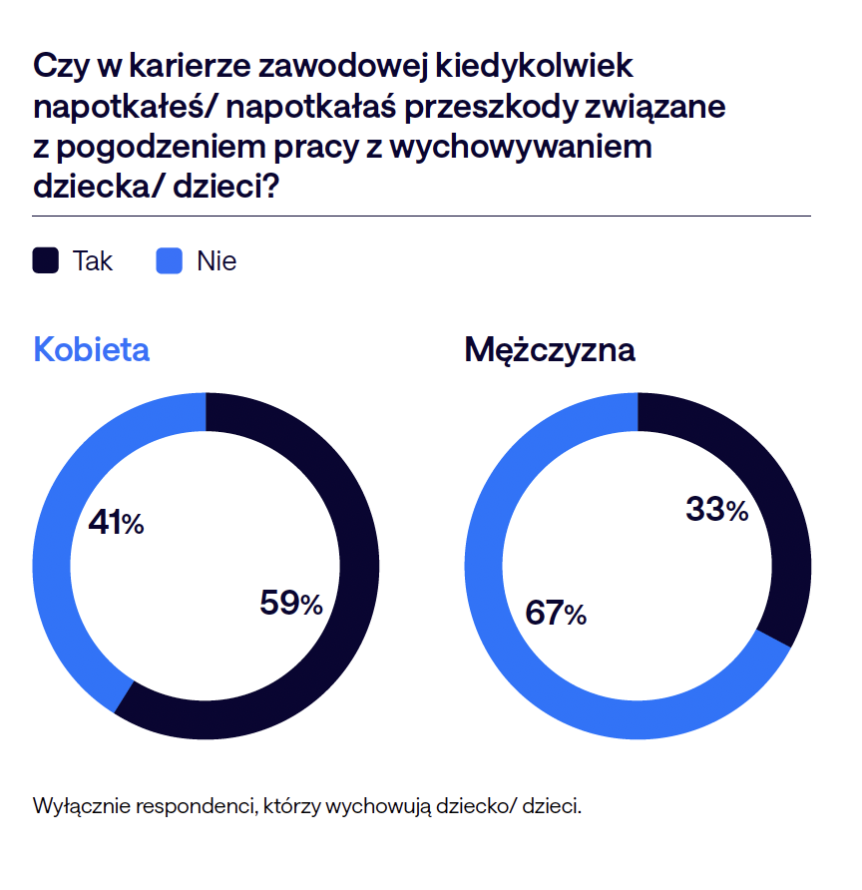
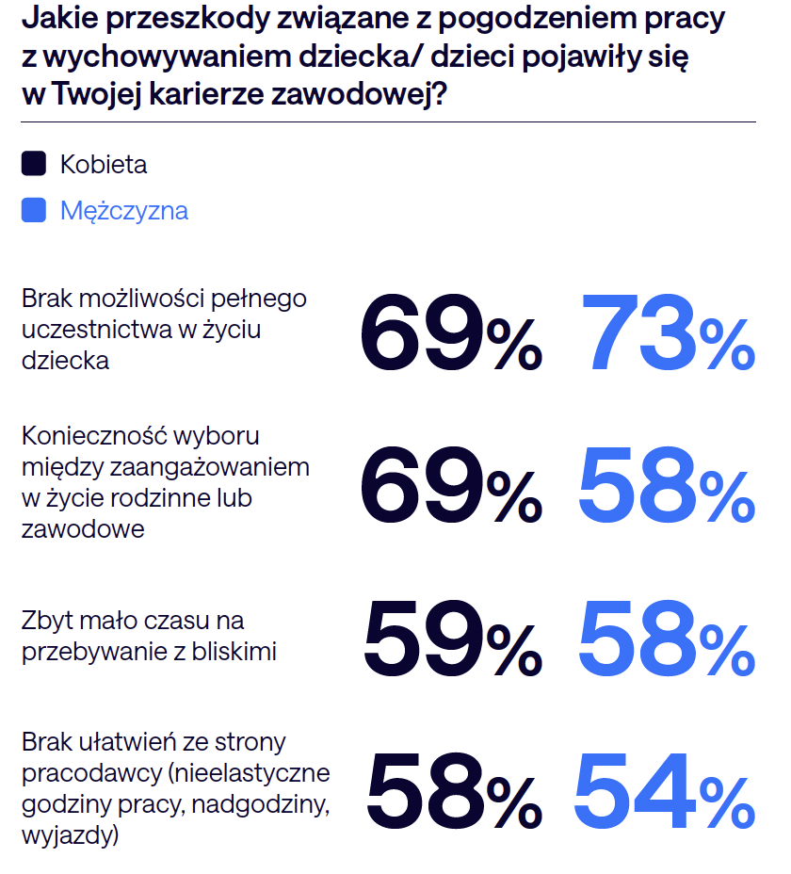
PRZESZKODY ZWIĄZANE Z WYCHOWANIEM DZIECI

Slide 31
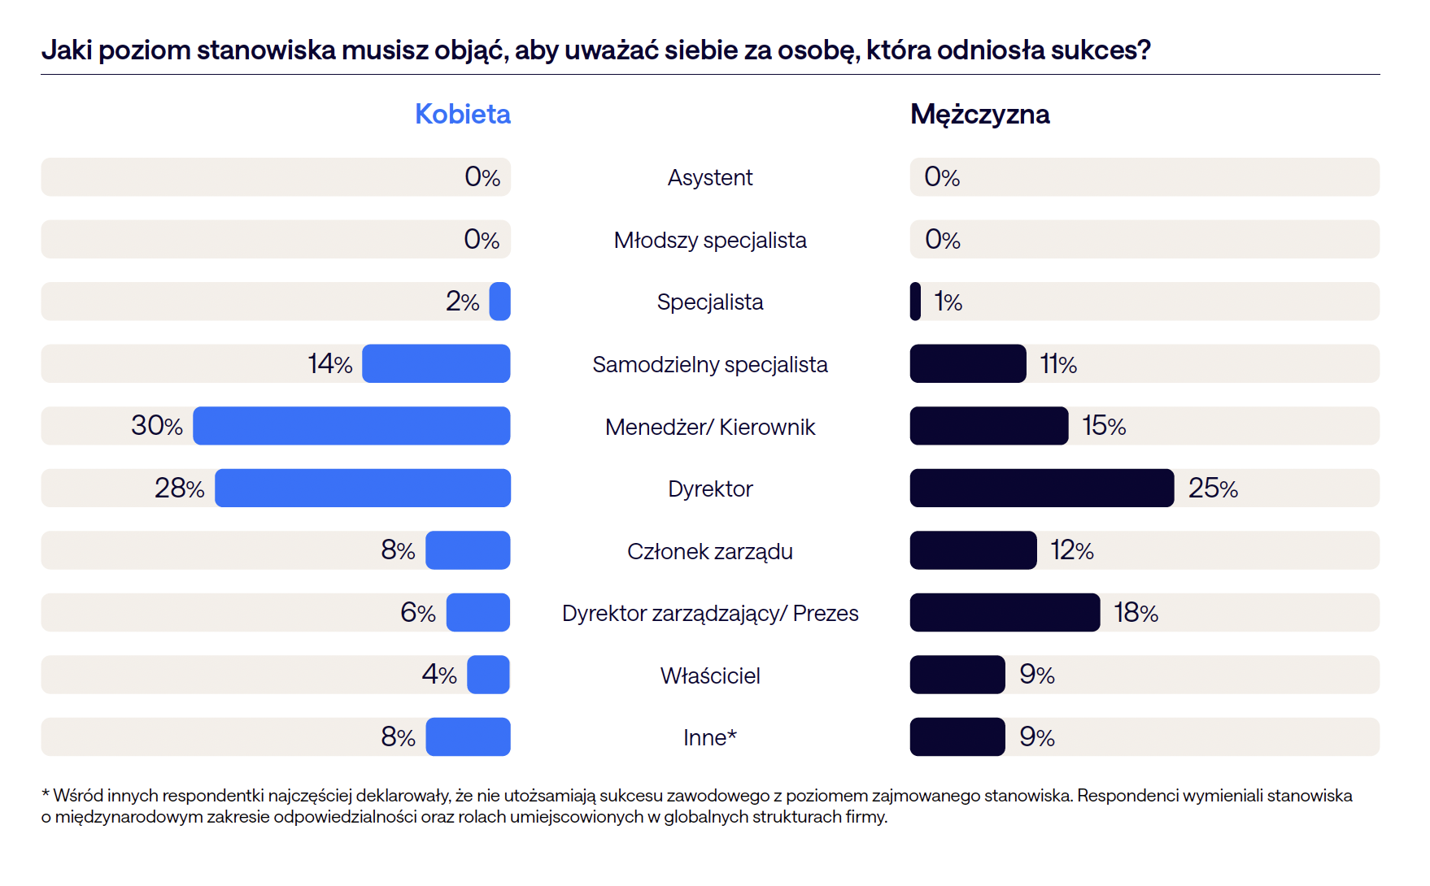
SATYSFAKCJA W KARIERZE I ASPIRACJE

Slide 32
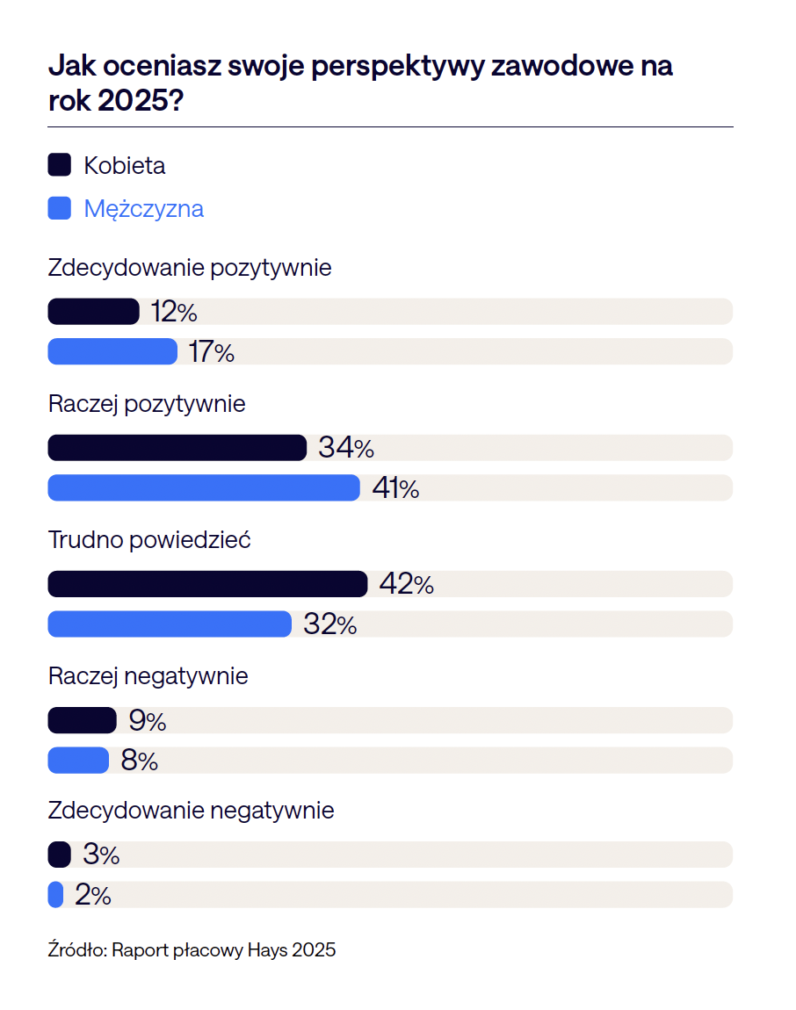
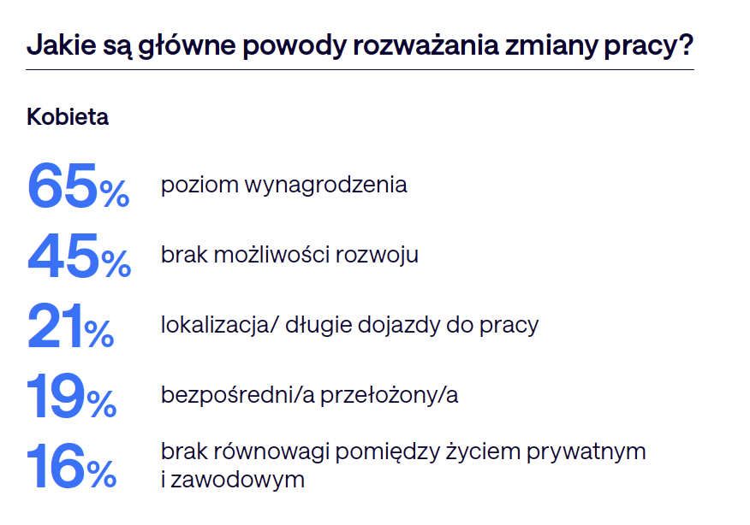
ZMIANA PRACY
Co druga kobieta wskazała w badaniu,
że rozważała zmianę pracy

Slide 33
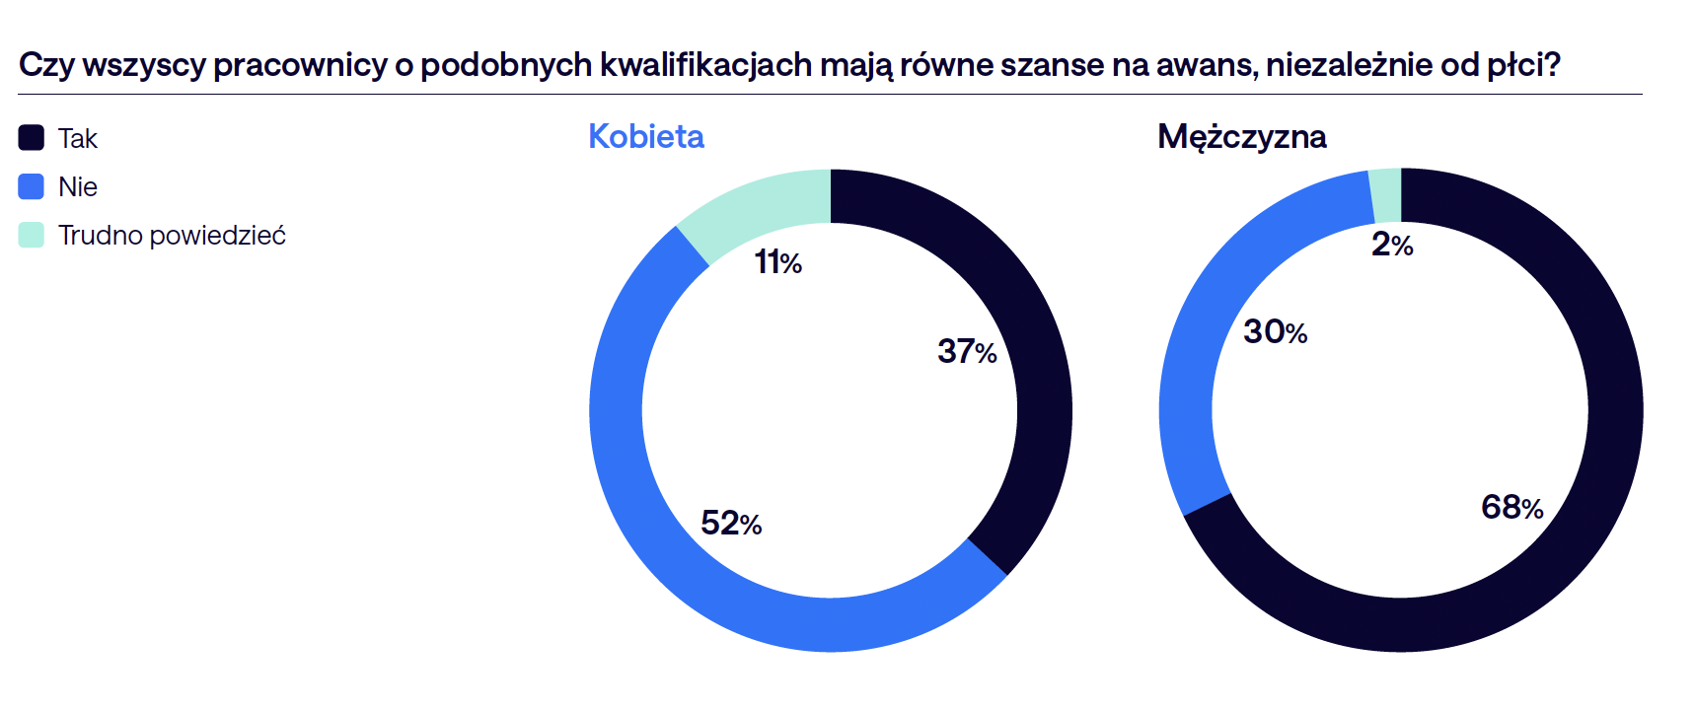
RÓWNOŚĆ SZANS NA AWANS I WYNAGRODZENIE
Spada odsetek osób przekonanych o równości szans na awans i sprawiedliwe wynagrodzenie. Jest to trend dotyczący zarówno odpowiedzi kobiet, jak i mężczyzn.
Wciąż jednak widać ogromne dysproporcje pomiędzy opiniami – kobiety są dwa razy częściej od mężczyzn przekonane o braku równości szans na rynku pracy.

Slide 34
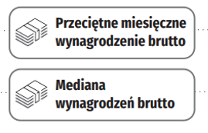
LUKA WYNAGRODZEŃ
pomorskie
WYNAGRODZENIA BRUTTO W GOSPODARCE NARODOWEJ
WG MIEJSCA ZAMIESZKANIA
wynagrodzenia
na podstawie danych z ZUS
W SIERPNIU 2025 R.
RÓŻNICA
8 438,1 zł
9 483,9 zł
11,1%
7 145,7 zł
7 698,7 zł
7,2%
W SIERPNIU 2024 R.
7 758,4 zł
8 891,2 zł
14,6%
6 516,0 zł
7 109,9 zł
9,1%
Wynagrodzenia w gospodarce narodowej, GUS

Slide 35
LUKA WYNAGRODZEŃ
Mediana wynagrodzeń wg sekcji PKD w województwie pomorskim
sierpień 2025
Różnica (%)
- 41,6% | - 40,5% | - 21,6% | - 20,5% | - 16,4% | -13,4% | -9,0% | -7,8% | -7,3% | -7,2% | -6,2% | -3,1% | -2,8% | -2,4% | -2,2% | -0,5% | 1,9% | 11,9% | 32,1%
Wynagrodzenia w gospodarce narodowej, GUS
na podstawie danych z ZUS

Slide 36
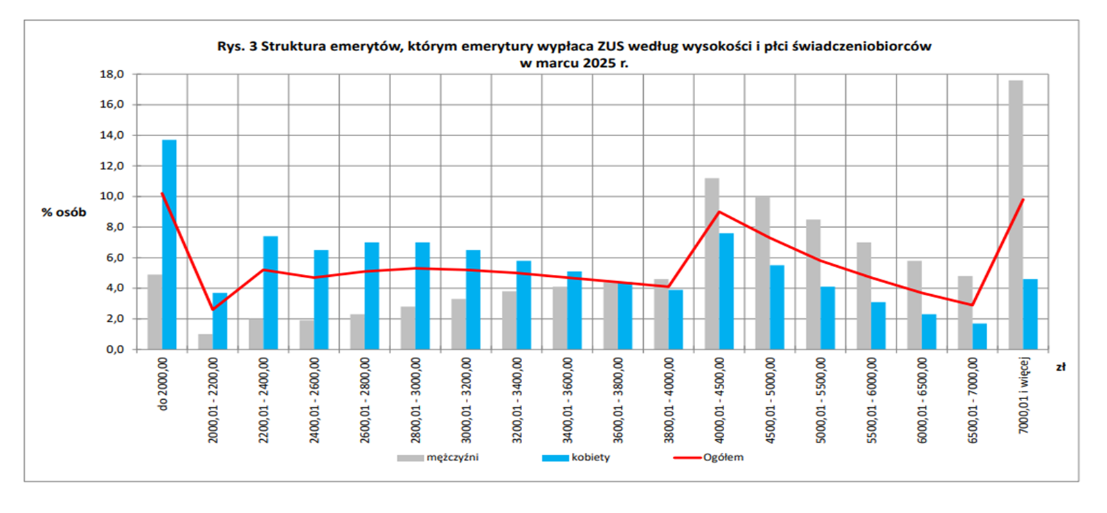
RÓŻNICE WYSOKOŚCI EMERYTURY
dane ZUS

Slide 37
DYREKTYWA UNIJNA
Projekt ustawy o wzmocnieniu stosowania prawa do jednakowego wynagrodzenia
(wdrażający unijną dyrektywę 2023/970, wejście w życie do 7 czerwca 2026 r.)
Kluczowe założenia projektu:
Większa transparentność: Kandydaci do pracy zyskają prawo do informacji o początkowym wynagrodzeniu, a pracownicy o średnich zarobkach w podziale na płeć na podobnych stanowiskach.
Pracodawca musi określić obiektywne i neutralne pod względem płci kryteria ustalania płac i wzrostu wynagrodzeń.
Obowiązki raportowe: Firmy (od 100+ pracowników) będą miały obowiązek cyklicznego raportowania luki płacowej do organu monitorującego.
Działania naprawcze: Jeśli luka płacowa przekroczy 5% i nie będzie uzasadniona obiektywnymi kryteriami (np. kompetencje, staż), pracodawca będzie musiał podjąć działania zaradcze w ciągu 6 miesięcy.

Slide 38

RAPORT GenAl

Slide 39
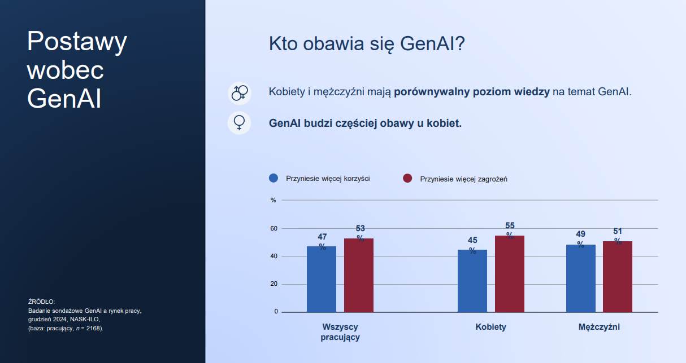
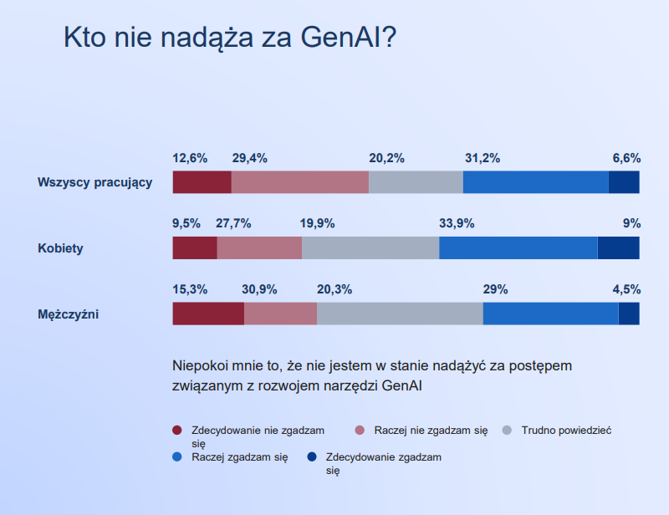
OBAWY PRZED GenAl

Slide 40
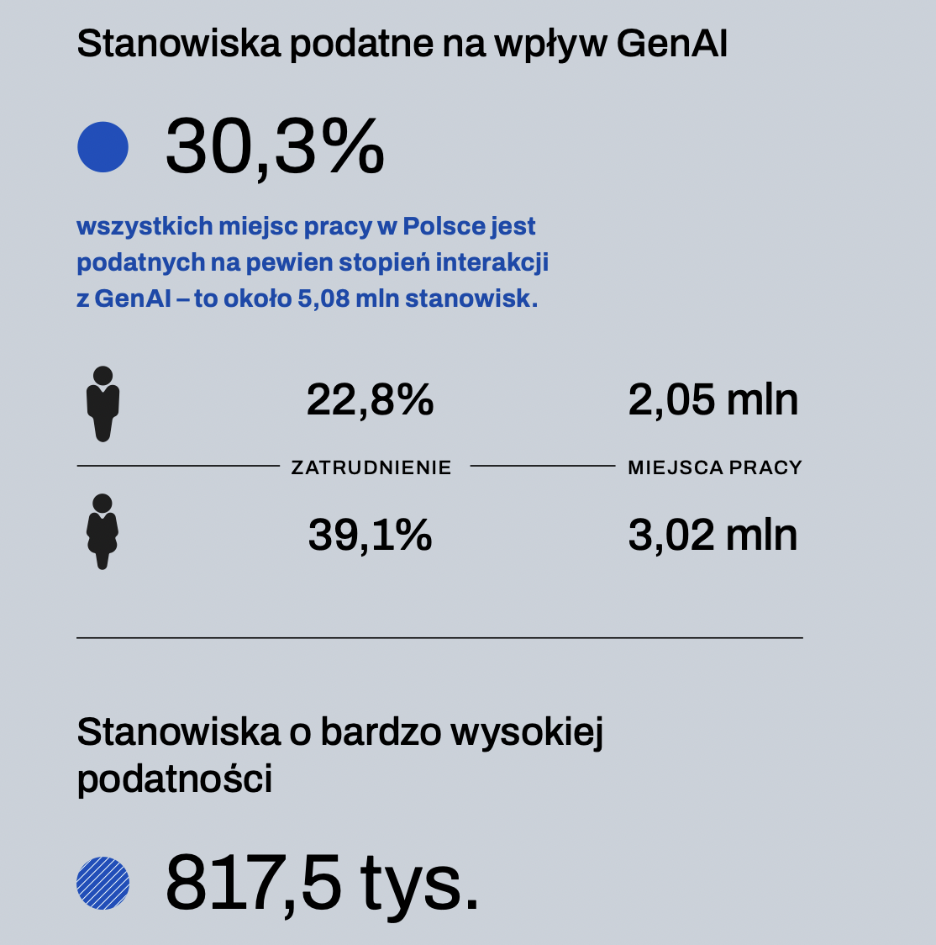
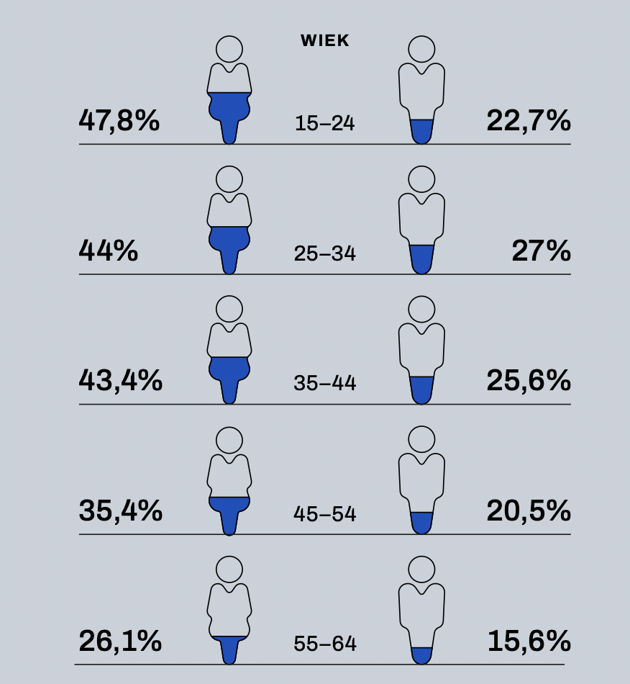
WPŁYW GenAl NA ZAWODY
39,1 proc. kobiet pracuje w zawodach, które mogą zostać zmienione przez automatyzację, podczas gdy wśród mężczyzn odsetek ten wynosi 22,8 proc.
Ta dysproporcja utrzymuje się we wszystkich grupach wiekowych.

Slide 41
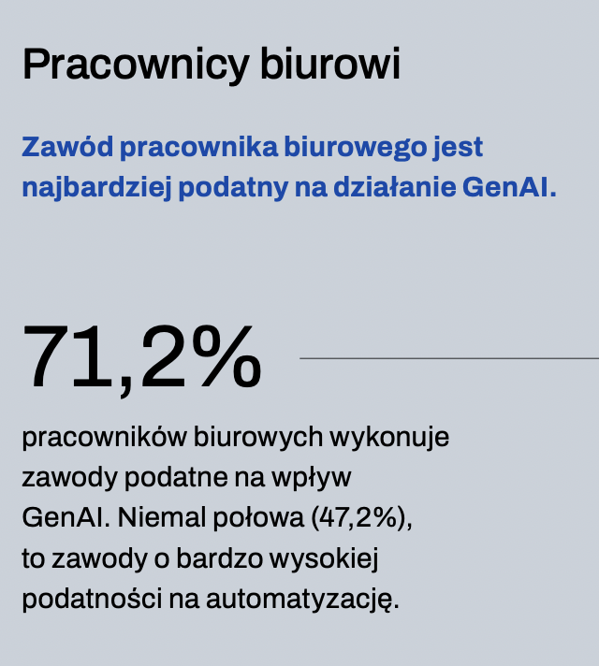
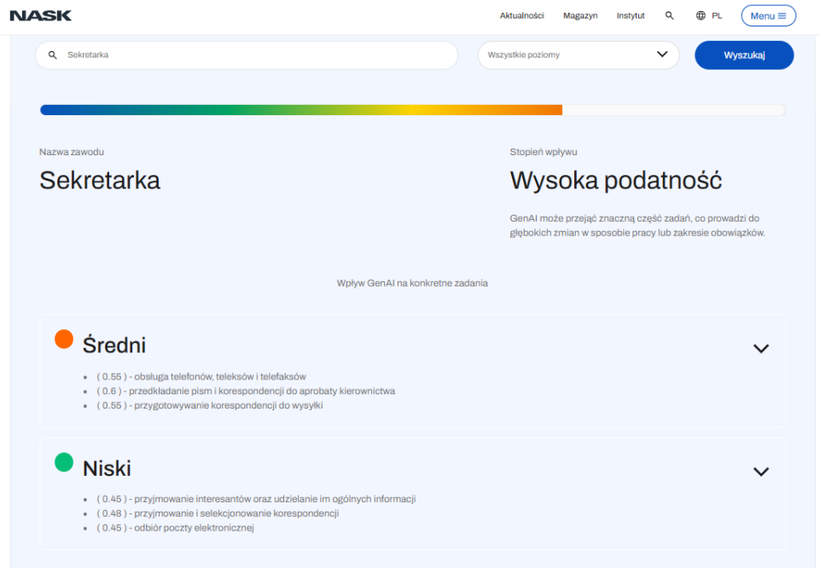
WPŁYW GenAl NA ZAWODY

Slide 42



Webinary, warsztaty i spotkania dla kobiet
2-31 marca 2026r.
Zapraszamy na bezpłatne webinary
Wojewódzkiego Urzędu Pracy w Gdańsku:
Fundusze Europejskie na założenie firmy i podniesienie kwalifikacji zawodowych;
najnowsze zmiany w prawie pracy;
budowanie marki osobistej;
możliwość rozwoju zawodowego w branży energetyki jądrowej;
kariery kobiet w zawodach technicznych.
Zapisy na webinary
oraz informacje o działaniach
WUP w Gdańsku i powiatowych urzędów pracy,
w ramach wydarzenia
wup.gdansk.pl/mno

Slide 43

„Kobiety z energią” – seminarium dla kobiet
Seminarium kierujemy do kobiet oraz liderek środowisk kobiecych, w szczególności do Pań, które realnie oddziałują na rozwój zawodowy innych kobiet – wspierają planowanie kariery oraz budują świadomość możliwości zawodowych w regionie.
Dlaczego warto wziąć udział w seminarium?
Przedstawimy aktualną, praktyczną wiedzę o sektorze energetyki jądrowej oraz realne możliwości zatrudnienia,
Zaprezentujemy różnorodne ścieżki kariery – techniczne i nietechniczne – pokazując, jak świadomie planować rozwój zawodowy w tej branży,
Stworzymy przestrzeń do spotkania z liderkami i ekspertkami sektora, dzielenia się doświadczeniem oraz budowania wartościowej sieci kontaktów i relacji mentoringowych.
Zapraszamy na wyjątkowe seminarium networkingowe dla kobiet poświęcone rozwojowi kariery w sektorze energetyki jądrowej.
Wydarzenie łączy ekspercką wiedzę, inspirujące historie liderek oraz przestrzeń do budowania wartościowych relacji i mentoringu.

Slide 44
Dziękujemy za uwagę
Kontakt:
Wojewódzki Urząd Pracy w Gdańsku
ul. Podwale Przedmiejskie 30, Gdańsk
tel.: 58 32 61 801, wup@wup.gdansk.pl

